Slide 1
Тема урока. Строение и жизнедеятельность бактерий.

Slide 2
Цель урока: формирование представлений о бактериях как живых организмах, населяющих все среды жизни; роли и значении бактерий в природе и в жизни человека.

Slide 3
Планируемые образовательные результаты
Предметные
Выделение существенных признаков живых организмов, различение на таблицах частей и органоидов клетки, выявление приспособлений к среде обитания, овладение методами биологии.
Метапредметные
Умение работать с источниками биологической информации, умение адекватно использовать речевые средства для дискуссии, сравнивать разные точки зрения.
Личностные
Формирование ответственного отношения к обучению, формирование интеллектуальных умений.

Slide 4
Подумайте о ком идет речь в следующих стихах
1. Хоть меня не видит глаз,
Заразить могу я вас.
И холерой, и ангиной,
Насморком и скарлатиной.

Slide 5
2. Без меня не сваришь сыра,
И не сделаешь кефира.
Простоквашу и творог,
Приготовить я помог.

Slide 6
Бактерии | Среда обитания | Способ питания | Значение в природе, жизни человека

Slide 7
Бактерии
Это одни из самых древних организмов на Земле.

Slide 8
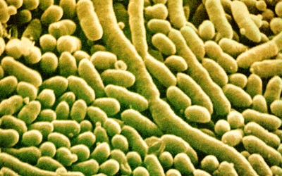
Что такое бактерии?
βακτήριον (др.греч.) — палочка.

Slide 9
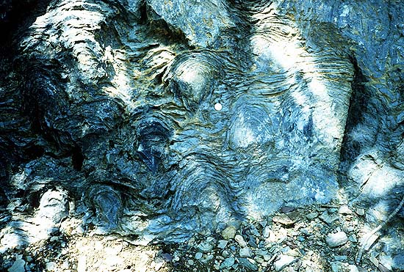
Происхождение бактерий

Slide 10
Немного истории
1675 год

Slide 11
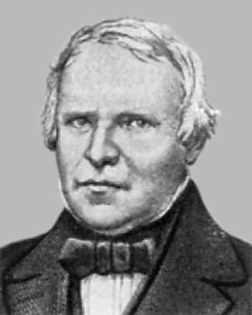
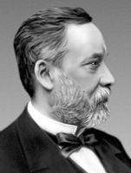
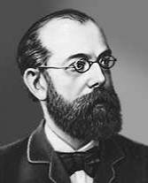
Немного истории
1828 год
1850 год
1905 год
Христиан
Эренберг
Луи Пастер
Роберт Кох

Slide 12
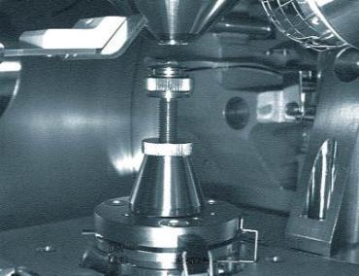
Немного истории
1930 год
Электронный микроскоп

Slide 13
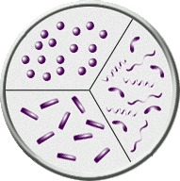
Разнообразие внешнего строения бактериальных клеток
бациллы
кокки
спириллы вибрионы

Slide 14
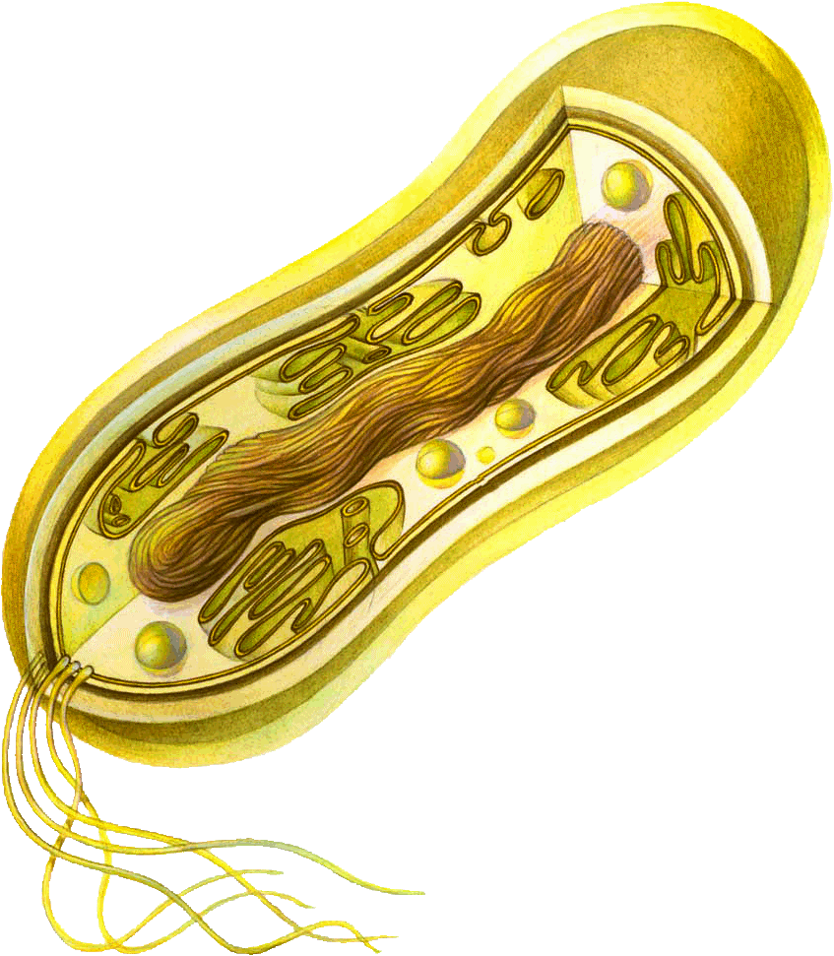
Бактериальная клетка
нить ДНК
включения
жгутики

Slide 15
Образование спор

Slide 16
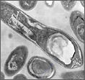
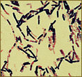
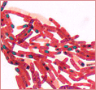
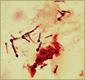
Значение спор
спора
споры различных бактерий
Наличие | Способ образования | Функции
У многих бактерий | Формируются внутри бактериальной клетки из ее части | Защитная, расселение

Slide 17
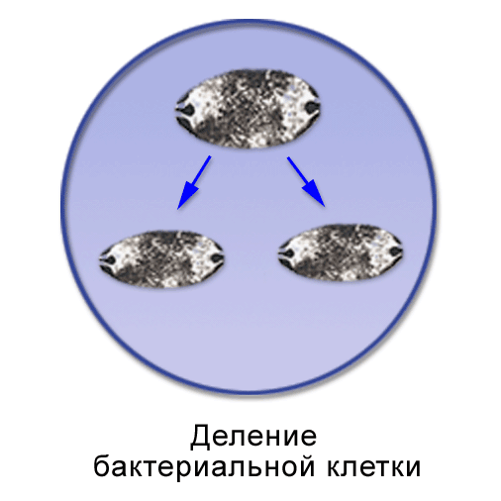
Размножение.

Slide 18
Разрешите интригу.
Бактерия делится каждую секунду на две. Известно, что если
одну бактерию посадить в пробирку, то пробирка наполнится
бактериями за 1 минуту. Сколько времени понадобится, чтобы
пробирка наполнилась, если сначала посадить в пробирку
2 бактерии?

Slide 19
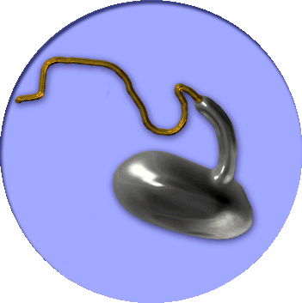
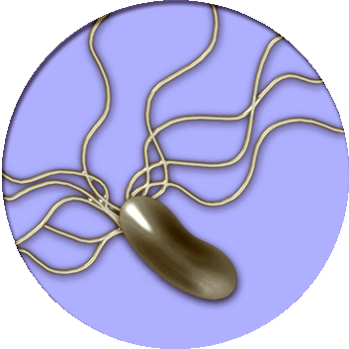
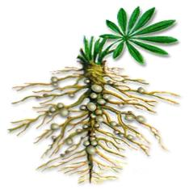
Способы питания
Питание
Паразиты
Сапрофиты
Симбионты
бактерия-паразит
клетка хозяина

Slide 20
Музыкальная Физкультминутка.

Slide 21
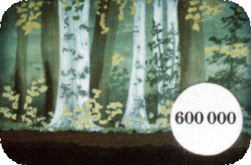
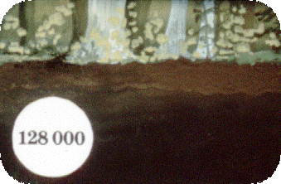
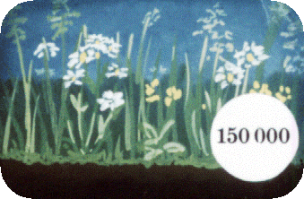
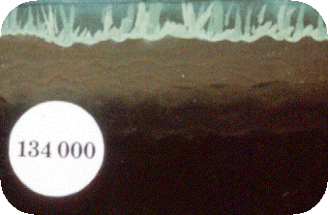
Кол-во бактерий в 1см³ почвы
Лесная почва на поверхности
Лесная почва глубже 1м
Луговая почва на поверхности
Луговая почва глубже 1м

Slide 22
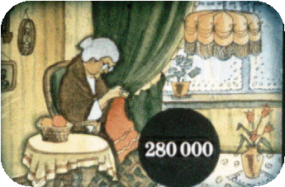
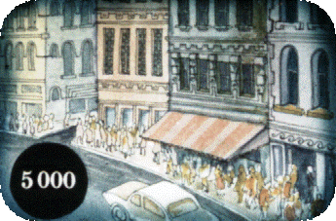
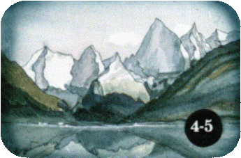
Кол-во бактерий в 1см³ воздуха
Непроветренная комната
Улица города
Горный воздух
Морской воздух

Slide 23
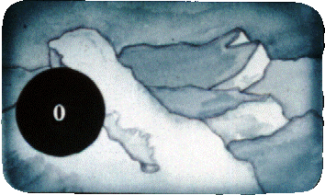
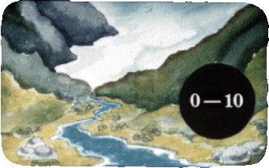
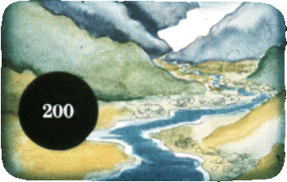
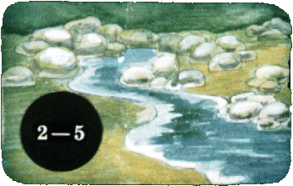
Кол-во бактерий в 1см³ воды
Снег и лед
Ручей в 100 м от ледника
Ручей в 5 км от ледника
Ключевая вода

Slide 24
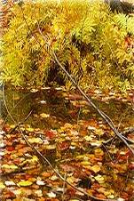
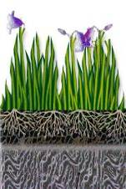
Роль бактерий в природе
Бактерии в природе
Участвуют в образовании перегноя
Превращают перегной в минеральные вещества
Усваивают азот из воздуха

Slide 25
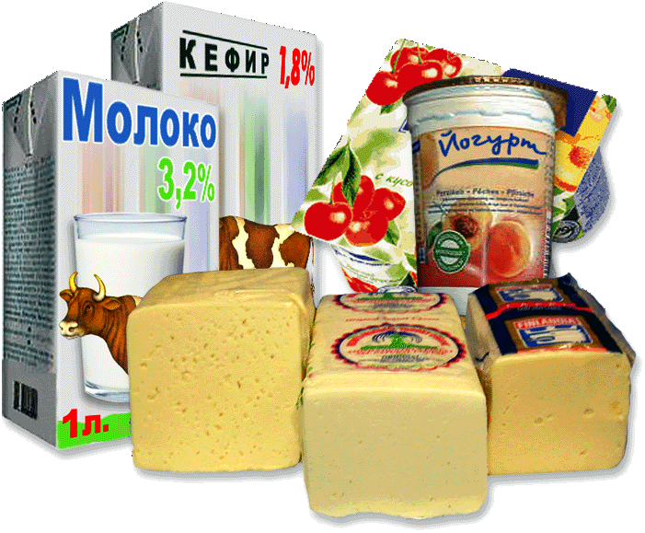
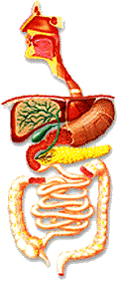
Роль бактерий в жизни человека

Slide 26
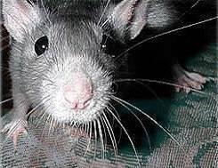
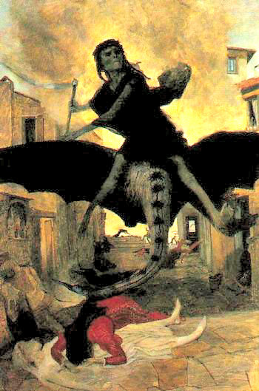
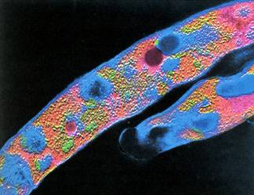
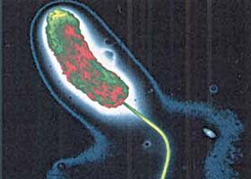
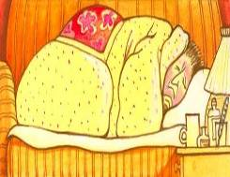
Роль бактерий в жизни человека

Slide 27
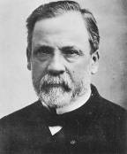
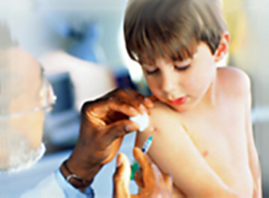
Профилактика заболеваний
ПРИВИВКА
ИММУНИТЕТ

Slide 28
Как размножаются бактерии?
Бактерии размножаются с помощью спор.
Бактерии размножаются путем деления клетки.
Бактерии размножаются с помощью половых клеток.
Бактерии размножаются с помощью оплодотворения.

Slide 29
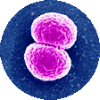
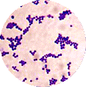
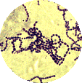
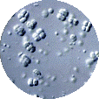
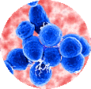
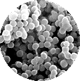
Кокки
диплококк
стафилококк
стрептококк
сарцина
стрептококк
сарцина
стафилококк

Slide 30
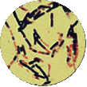
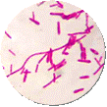
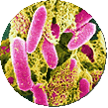
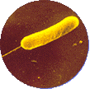
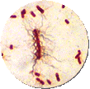
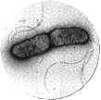
Бациллы
бациллюс
клостридиум
кишечная палочка
клостридиум ботулинум
протеус
псевдомонас
сальмонелла
шигелла

Slide 31
Работа по группам.1группа.
Какие утверждения верны.
1.Все бактериальные клетки имеют ядро.
2.Археобактерии принимают участие в образовании горючего газа-метана.
3.Все бактерии гетеротрофы.
4.Бактерии относятся к царству прокариот
5.Процесс квашения пищевых продуктов связан с бактериальной деятельностью.
6.Обогащение почв соединениями азота невозможно без участия бактерий.
7.Цианобактерии могут фиксировать атмосферный азот.

Slide 32
2группа. Перепишите текст, вставив
пропущенные буквы.
Бактериальная клетка снаружи покрыта
плотной оболочкой,
под которой находится
цитоплазма
В цитоплазме рассеяно
ядерное вещество
При неблагоприятных условиях бактерии образуют
споры
Размножаются бактерии
делением клетки пополам

Slide 33
3 группа. Какие утверждения верны
1. Когда в комнате больше бактерий?
а) до урока
б) после урока.
2. Бактерии, которые питаются готовыми органическими
веществами отмерших организмов называются:
а) паразиты
б) сапрофиты.
3. Для уничтожения бактерий в помещении проводят:
а) стерилизацию
б) дезинфекцию.

Slide 34
4 группа. Какие утверждения верны
4. Как называются шарообразные бактерии?
а) бациллы
б) кокки
в) спириллы
г) вибрионы
д) спирохеты.
5. Какое значение имеет образование спор у бактерий?
а) размножение
б) перенесение неблагоприятных условий.

Slide 35
Рефлексия.
Вырази свое мнение
Я узнал... Я научился... Я понял, что могу... Мне понравилось... Для меня стало новым... Меня удивило... У меня получилось... Я приобрёл... Мне захотелось... Меня воодушевило...

Slide 36
Рефлексия.
На каком этапе урока вам было легче всего, интереснее?
Как вы думаете, какой вид деятельности вам помог лучше
усвоить изучаемый материал?
На каком этапе урока испытали затруднение?
Все ли вы узнали, что планировали в начале урока?
Вам понравился урок?

Slide 37
Домашнее задание:
Материал параграфа № 16
Творческое задание на выбор.
Кроссворд «Бактерии»
Стихи, загадки, афоризмы,
высказывания о бактериях.

Slide 38
Использованная литература
1 А.А. Калинина. Поурочные разработки по биологии:6кл- М.:ВАКО,2011,-384с-(В помощь школьному учителю)
2.Н.В.Дубинина,В.В.Пасечник.М: Дрофа,2002. «Биология. Бактерии, грибы, растения.» 6класс: Тематическое и поурочное планирование к учебнику В.В.Пасечника «Биология. Бактерии, грибы, растения»: Пособие для учителя.
6. Елена Михайловна Бенуж. Пособие. Тесты по биологии. 6 класс

Slide 39
Использованные интернет ресурсы
http://900igr.net/kartinki/biologija/Stroenie-i-znachenie-bakterij/013-Znachenie-bakterij.html
http://900igr.net/zip/biologija/Bakterii.html
http://images.yandex.ru/yandsearch?like=http%3A%2F%2F900igr.net%2Fdatai%2Fbiologija%2FBakterii%2F0014-005-Bakterii-i-produkty-pitanija.png&text=%D0%BA%D0%B0%D1%80%D1%82%D0%B8%D0%BD%D0%BA%D0%B8%20%D0%BA%20%D1%82%D0%B5%D0%BC%D0%B5%20%20%D1%83%D1%80%D0%BE%D0%BA%D0%B0%20%D0%B1%D0%B0%D0%BA%D1%82%D0%B5%D1%80%D0%B8%D0%B8&rpt=image&uinfo=sw-981-sh-583-fw-765-fh-448-pd-1
http://900igr.net/kartinki/bio
http://festival.1september.ru
http://схемо.рф/shemy/biologija/zherebcova-e-l-biologija-ves-kurs-shkoln-progr-v-shemah-i-tablicah/1528.html#down-таблица
http://www.google.ru/search?ie=UTF-8&hl=ru&q=%D0%BA%D0%B0%D1%80%D1%82%D0%B8%D0%BD%D0%BA%D0%B8-%D1%80%D0%BE%D0%BB%D1%8C%20%D0%B1%D0%B0%D0%BA%D1%82%D0%B5%D1%80%D0%B8%D0%B9%20%D0%B2%20%D0%B6%D0%B8%D0%B7%D0%BD%D0%B8%20%D1%87%D0%B5%D0%BB%D0%BE%D0%B2%D0%B5%D0%BA%D0%B0%20%D0%B8%20%D0%B2%20%D0%BF%D1%80%D0%B8%D1%80%D0%BE%D0%B4%D0%B5
http://900igr.net/prezentatsii/biologija/Prokarioticheskaja-kletka/033-Rol-bakterij-v-zhizni-cheloveka.html-роль бактерий в жизни человека
http://900igr.net/prezentatsii/biologija/Prokarioticheskaja-kletka/031-Rol-bakterij-v-zhizni-cheloveka.html
http://900igr.net/prezentatsii/biologija/Prokarioticheskaja-kletka/023-Razmnozhenie-bakterij.html-размножение бактерий
http://900igr.net/datas/biologija/Prokarioticheskaja-kletka/0028-028-Rol-bakterij-v-prirode.jpg-роль
http://900igr.net/kartinki/biologija/Prokarioticheskaja-kletka/032-Kol-vo-bakterij-v-1sm3-vody.html
http://900igr.net/kartinki/biologija/Prokarioticheskaja-kletka/031-Kol-vo-bakterij-v-1sm3-vozdukha.html
http://fr.cdn.v5.futura-sciences.com/sources/images/dossier/rte/magic/3531_f4caf26963.jpg-левенгук
http://900igr.net/kartinki/biologija/Prokarioticheskaja-kletka/015-Nemnogo-istorii.html-3 портреты-эренбург, Пастер ...
http://www.teddyclub.ua/article/1338-lui-paster-i-ego-otkrytiya-vakcinaciya/
http://900igr.net/fotografii/biologija/Bakterii/004-Pitanie.html
http://900igr.net/datas/biologija/Prokarioticheskaja-kletka/0017-017-Batsilly.jpg
http://www.razlib.ru/biologija/testy_po_biologii_7_klass/p3.php
http://forum.alpari.ru/attachment.php?attachmentid=202140&d=1344275756

